Slide 1
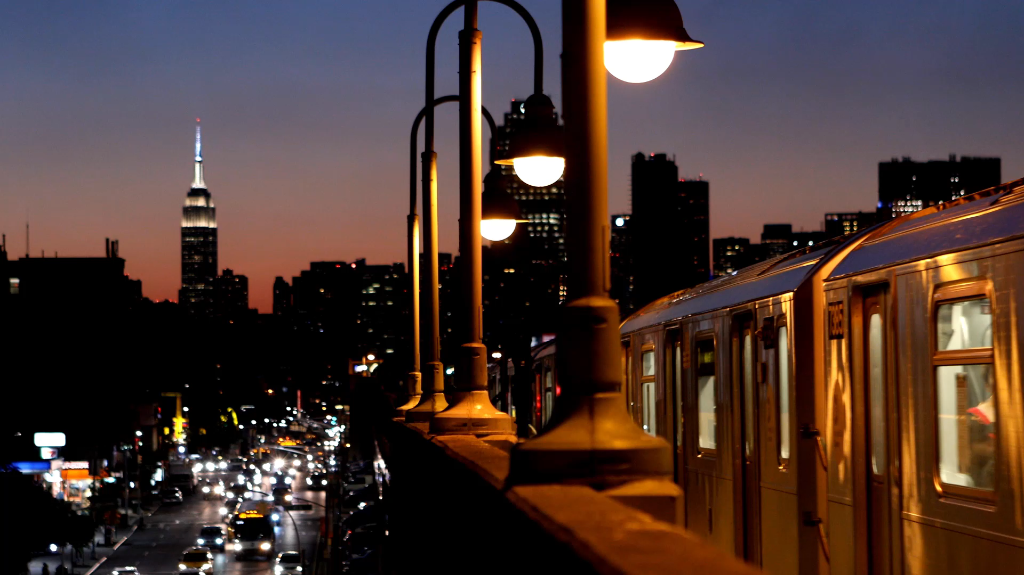
일본철도
정승우
(22101478)

Slide 2
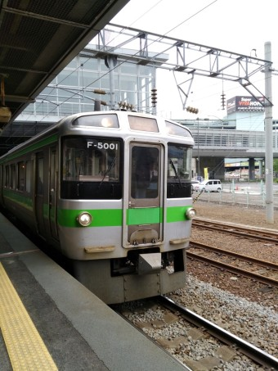
목차
1.일본철도의 시작
2.일본철도 회사
3.일본철도 소개
4.에키벤(역도시락)

Slide 3
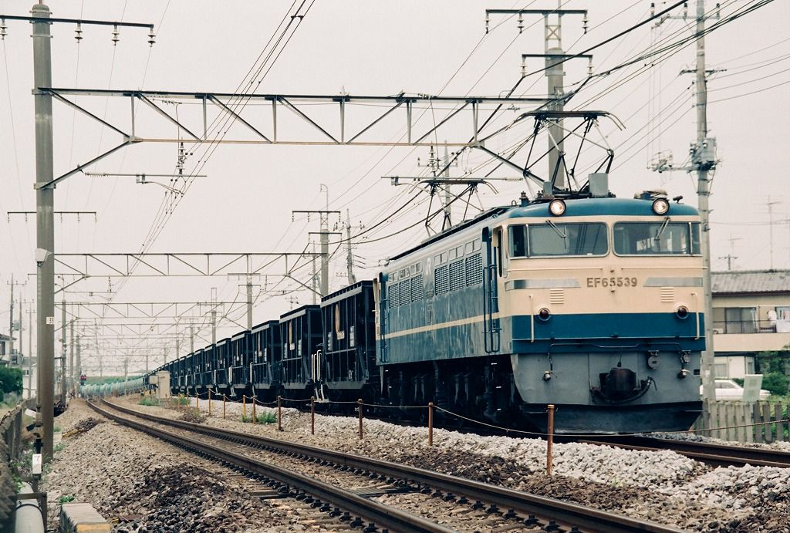
1.일본철도의 시작

Slide 4



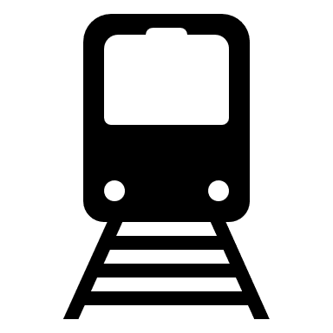

1.일본철도의 시작
1872년 5월
기각
일본철도 설립건의
타카시마 카에몬
일본정부

Slide 5




1.일본철도의 시작
우리가
관리할 거야
철도를 직접 관리하고 싶어한 일본정부
타카시마의 건의는 기각
하지만
서남전쟁으로
지출이 많아져
재정이 궁핍해진 일본정부
일본정부

Slide 6

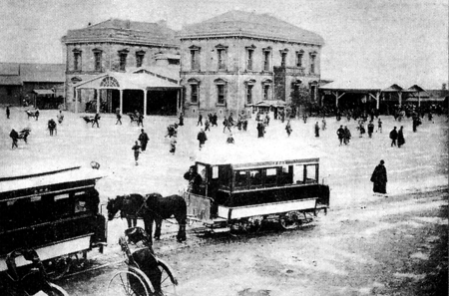
1.일본철도의 시작
정부의 재정상황 때문에 일본철도 설립이 어려워 졌음
결국 1880~82년 세워진 회사들을 시작으로 각지에 철도회사들이 세워 짐
일본철도
도쿄마차철도
모쿠도샤
1880~1882

Slide 7

2.일본철도 회사

Slide 8


2.일본철도 회사
JR그룹
토부철도
대표적인 일본철도 회사
7개의 회사들로 이루어져있음
일본 대형 철도 회사 중 하나

Slide 9


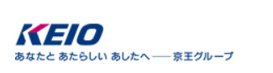
2.일본철도 회사
세이부 철도
게이세이 전철
케이오 전철
세븐일레븐에 속해 있음
공항과 연결된 노선을 보유한 대형 철도회사
역사가 깊음
박물관 운영

Slide 10
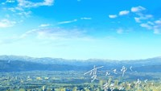
2.일본철도 회사
JR회사 소개영상
【JR東日本】会社紹介動画「変えてゆく、超えてゆく。」 - YouTube

Slide 11

2.일본철도 회사
일본철도 회사와 우리나라 회사
일본
대한민국
철도 회사가 많다.
대부분 민간 기업이다.
국철회사가 나라 철도의 대부분을 관리하고 있다.
적자가 나면 나라에서 지원을 해준다

Slide 12
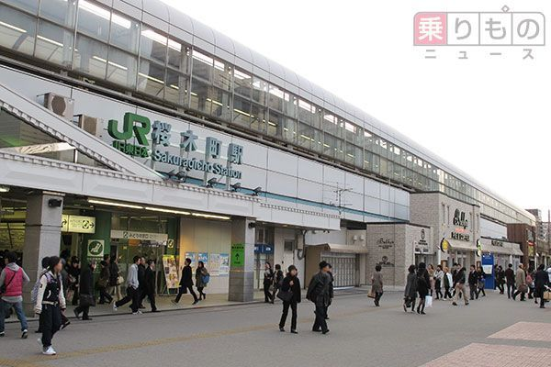
3.일본기차 소개

Slide 13
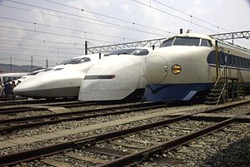
3.일본기차 소개
신칸센
세계에서 가장 빠른 기차
JR그룹이 운영하고 있는 고속철도 시스템
1964 도쿄 올림픽을 대비하여 만들어짐

Slide 14
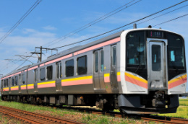
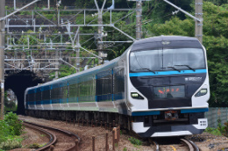
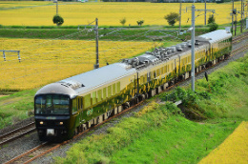
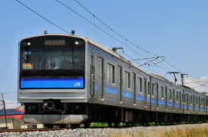
3.일본기차 소개
신칸센 외 기차들
종류만 약 100여개 이상
회사가 많은 만큼 기차종류도 많음

Slide 15
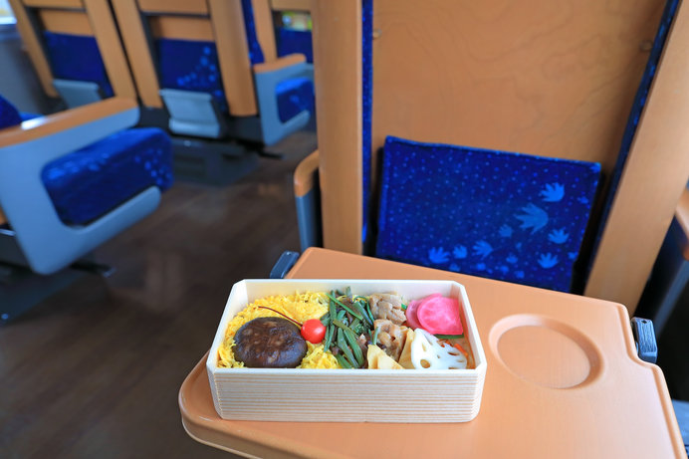
4.에키벤
(역도시락)

Slide 16
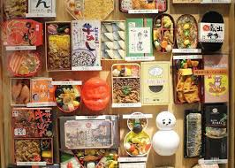
4.에키벤(역도시락)
역도시락의 줄임말
밥이 들어간 도시락
도시락그릇과 음식을 같이 넣어 팔기도 함

Slide 17
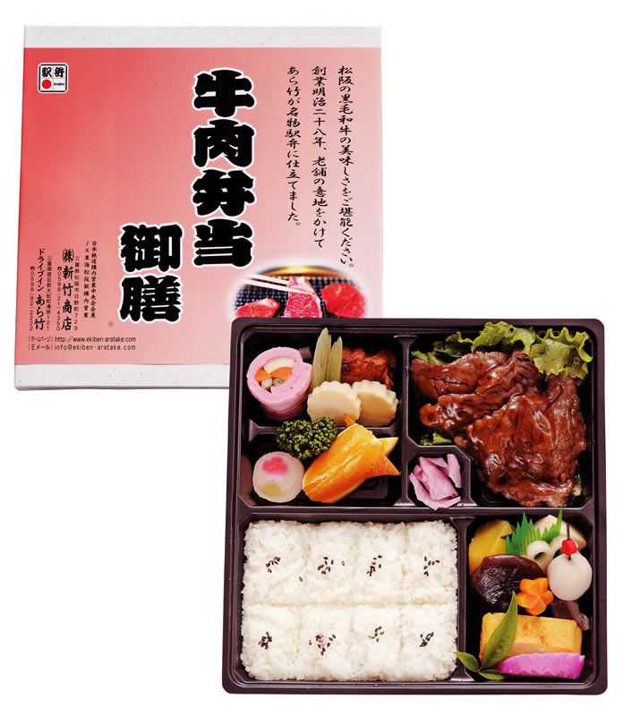
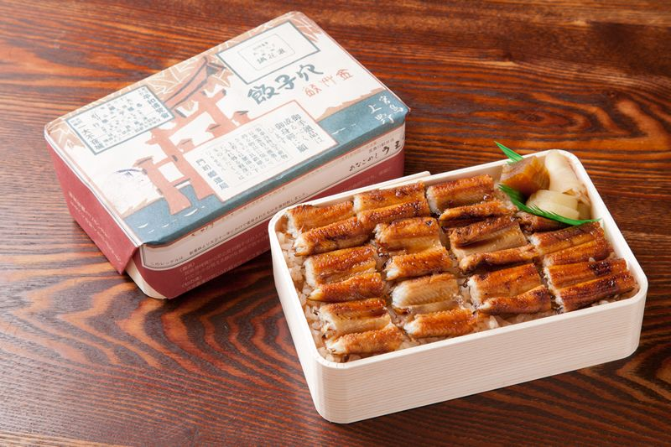
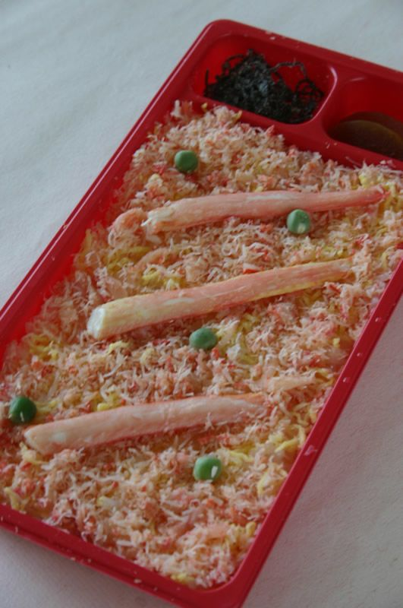
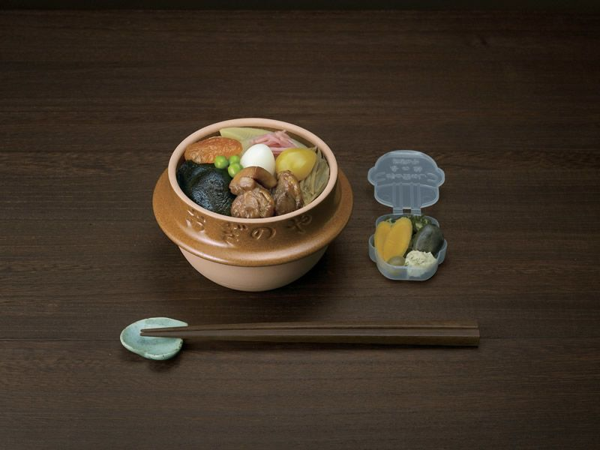
4.에키벤(역도시락)
지역 특산물로 만든 한정판 도시락

Slide 18
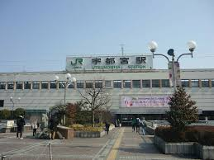
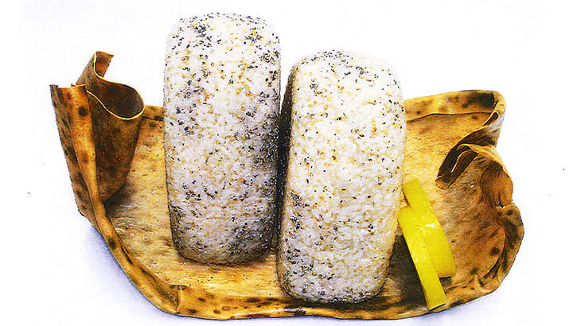
4.에키벤(역도시락)
1885년 우츠노미야역에서 만들어진 에키벤이 최초의 에키벤으로 알려져있다.

Slide 19
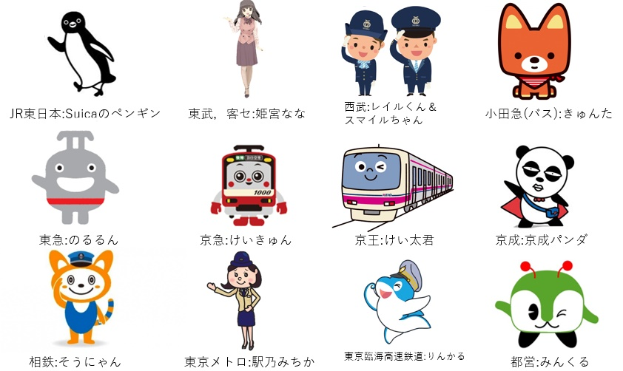
ありがとうございます。
봐주셔서 감사합니다.

Slide 20
영상출처:
【JR東日本】会社紹介動画「変えてゆく、超えてゆく。」 - YouTube
사진출처:
東京快速 trên Twitter: "【比較】 今回は鉄道会社のマスコットキャラクターを比べてみましょう。 一部，現在使われていないものや鉄道以外のキャラもありますが皆さんはどれが好みですか? 因みに私はSuicaのペンギンやのるるん，そうにゃんあたりが好きです。 https://t.co/qJeycwdw4P" / Twitter,
昔の鉄道写真・・・・その6 | コッペパンの日常 - 楽天ブログ (rakuten.co.jp),
【今日は何の日？】日本初の駅が改名、桜木町駅に | 乗りものニュース (trafficnews.jp),
駅弁の始まりはおにぎり!?4月10日は「駅弁の日」。旅のお供に駅弁はいかが？(tenki.jpサプリ 2019年04月10日) - 日本気象協会 tenki.jp,
駅弁の意味とは？ 日本人にとって駅弁はただのお弁当ではなかった！ - LIVE JAPAN (日本の旅行・観光・体験ガイド)

